Slide 1
MANAJEMEN KUANTITATIF
MODEL TRANSPORTASI
Pertemuan ke 6

Slide 2
MODEL TRANSPORTASI
Metode yang digunakan untuk mengatur distribusi dari sumber-sumber yang menyediakan produk yang sama, ke tempat-tempat yang membutuhkan secara optimal.
Metode transportasi digunakan untuk memecahkan masalah bisnis, pembelanjaan modal, alokasi dana untuk investasi, analisis lokasi, keseimbangan lini perakitan dan perencanaan serta scheduling produksi.

Slide 3
Tujuan
Suatu proses pengaturan distribusi barang dari tempat yang memiliki atau menghasilkan barang tersebut dengan kapasitas tertentu ke tempat yang membutuhkan barang tersebut dengan jumlah kebutuhan tertentu agar biaya distribusi dapat ditekan seminimal mungkin

Slide 4
Lanjutan
Berguna untuk memecahkan permasalahan distribusi (alokasi)
Memecahkan permasalahan bisnis lainnya, seperti masalah-masalah yang meliputi pengiklanan, pembelanjaan modal (capital financing) dan alokasi dana untuk investasi, analisis lokasi, keseimbangan lini perakitan dan perencanaan scheduling produksi

Slide 5
Ciri-ciri Penggunaan Metode Transporatasi
Terdapat sejumlah sumber dan tujuan tertentu.
Kuantitas komoditi/barang yang didisitribusikan dari setiap sumber dan yang diminta oleh setiap tujuan besarnya tertentu.
Komoditi yang dikirim/diangkut dari suatu sumber ke suatu tujuan besarnya sesuai dengan permintaan dan atau kapasitas sumber.
Ongkos pengangkutan komoditi dari suatu sumber ke suatu tujuan besarnya tertentu.

Slide 6
Metode Pemecahan Masalah
Tabel Awal (Menentukan solusi feasible awal)
Aturan NWC (North West Corner)
Metode INSPEKSI (Ongkos terkecil)
Metode VAM (Vogel Approkximation Method)
Tabel Optimum (Menentukan solusi feasible optimal)
Metode Steppingstone (batu loncatan)
Metode MODI (Modified Distribution)

Slide 7
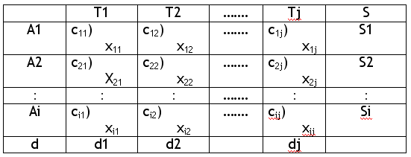
Matriks:
Keterangan:
Ai = Daerah asal sejumlah i
Si = Supply, Ketersediaan barang yang diangkut di i daerah asal
Tj = Tempat tujuan sejumlah j
dj = Permintaan (demand) barang di sejumlah j tujuan
xij = Jumlah barang yang akan diangkut dari Ai ke Tj
cij = Besarnya biaya transport untuk 1 unit barang dari Ai ke Tj
Biaya transport = cij . xi
Jumlah permintaan = Jumlah ketersediaan

Slide 8
METODE NWC (North West Corner)
⇒ Merupakan metode untuk menyusun tabel awal dengan cara mengalokasikan distribusi barang mulai dari sel yang terletak pada sudut paling kiri atas.
Aturannya:
(1) Pengisian sel/kotak dimulai dari ujung kiri atas.
(2) Alokasi jumlah maksimum (terbesar) sesuai syarat sehingga layak untuk memenuhi permintaan.
(3) Bergerak ke kotak sebelah kanan bila masih terdapat suplai yang cukup. Kalau tidak, bergerak ke kotak di bawahnya sesuai demand. Bergerak terus hingga suplai habis dan demand terpenuhi.

Slide 9
Contoh Soal:
Suatu perusahaan mempunyai 3 pabrik produksi dan 5 gudang penyimpanan hasil produksi. Jumlah barang yang diangkut tentunya tidak melebihi produksi yang ada sedangkan jumlah barang yang disimpan di gudang harus ditentukan jumlah minimumnya agar gudang tidak kosong.
Tabel matriks berikut menunjukkan jumlah produksi paling banyak bisa diangkut, jumlah minimum yang harus disimpan di gudang dan biaya angkut per unit barang. Dalam smu (satuan mata uang):

Slide 10
Prosedur Penyelesaian:
Isikan kolom mulai kolom di kiri atas (north west) dengan mempertimbangkan batasan persediaan dan permintaannya.
Selanjutnya isikan pada kolom di sebelah kanannya hingga semua permintaan terpenuhi.

Slide 11
Pabrik/ Gudang | G1 | G2 | G3 | G4 | G5 | S
P1 | 50 | 80 | 60 | 60 | 30 | 800
P2 | 40 | 70 | 70 | 60 | 50 | 600
P3 | 80 | 40 | 60 | 60 | 40 | 1100
d | 400 | 400 | 500 | 400 | 800
400
400
0
0
0
0
0
500
100
0
0
0
0
300
800
Biaya total:
Z = (50) 400 + (80) 400 + (70) 500 + (60) 100 + (60) 300 + (40) 800
= 1.430.000

Slide 12
Metode Inpeksi (Matrik Minimum)
Merupakan metode untuk menyusun tabel awal dengan cara pengalokasian distribusi barang dari sumber ke tujuan mulai dari sel yang memiliki biaya distribusi terkecil
Aturannya
1. Pilih sel yang biayanya terkecil
2. Sesuaikan dengan permintaan dan kapasitas
3. Pilih sel yang biayanya satu tingkat lebih besar dari sel pertama yang dipilih
4. Sesuaikan kembali, cari total biaya

Slide 13
Contoh
Pabrik/ Gudang | G1 | G2 | G3 | G4 | G5 | S
P1 | 50 | 80 | 60 | 60 | 30 | 800
P2 | 40 | 70 | 70 | 60 | 50 | 600
P3 | 80 | 40 | 60 | 60 | 40 | 1100
d | 400 | 400 | 500 | 400 | 800
0
0
0
0
800
400
0
0
200
0
0
400
500
200
0

Slide 14
Biaya Total = (800 x 30) + (400 x 40) + (400 x 40) + (60 x 200) + (60 x 500) + (60 x 200)
= 1.100.000

Slide 15
Metode VAM (Vogel Approkximation Method )
Metode VAM lebih sederhana penggunaanaya, karena tidak memerlukan closed path (jalur tertutup). Metode VAM dilakukan dengan cara mencari selisih biaya terkecil dengan biaya terkecil berikutnya untuk setiap kolom maupun baris. Kemudian pilih selisih biaya terbesar dan alokasikan produk sebanyak mungkin ke sel yang memiliki biaya terkecil. Cara ini dilakukan secara berulang hingga semua produk sudah dialokasikan .

Slide 16
Prosedur Pemecahan:
(1) Hitung perbedaan antara dua biaya terkecil dari setiap baris dan kolom.
(2) Pilih baris atau kolom dengan nilai selisih terbesar, lalu beri tanda kurung. Jika nilai pada baris atau kolom adalah sama, pilih yang dapat memindahkan barang paling banyak.
(3) Dari baris/kolom yang dipilih pada (2), tentukan jumlah barang yang bisa terangkut dengan memperhatikan pembatasan yang berlakubagi baris atau kolomnya serta sel dengan biaya terkecil.
(4) Hapus baris atau kolom yang sudah memenuhi syarat sebelumnya (artinya suplai telah dapat terpenuhi).
(5) Ulangi langkah (1) sampai (4) hingga semua alokasi terpenuhi.

Slide 17
Contoh Soal
Pabrik/ Gudang | G1 | G2 | G3 | G4 | G5 | S | I
P1 | 50 | 80 | 60 | 60 | 30 | 800
P2 | 40 | 70 | 70 | 60 | 50 | 600
P3 | 80 | 40 | 60 | 60 | 40 | 1100
d | 400 | 400 | 500 | 400 | 800
I
50 – 30 = 20
0
50 – 40 = 10
0
40 – 40 = 0
400
50- 40 = 10
70 – 40 = 30
60 – 60 = 0
60 – 60 = 0
40– 30= 10
Terbesar

Slide 18
Pabrik/ Gudang | G1 | G2 | G3 | G4 | G5 | S | II
P1 | 50 | 80 | 60 | 60 | 30 | 800
P2 | 40 | 70 | 70 | 60 | 50 | 600
P3 | 80 | 40 | 60 | 60 | 40 | 1100 (700)
d | 400 | 400 | 500 | 400 | 800
II |  | 0
50-30= 20
0
0
0
0
800
50-40= 10
0
0
60-40= 20
400
0
50-40= 10
60-60= 0
60-60= 0
40-30= 10

Slide 19
Pabrik/ Gudang | G1 | G2 | G3 | G4 | G5 | S | III
P1 | 50 | 80 | 60 | 60 | 30 | 800 | 0
P2 | 40 | 70 | 70 | 60 | 50 | 600
P3 | 80 | 40 | 60 | 60 | 40 | 1100 (700)
d | 400 | 400 | 500 | 400 | 800
III |  | 0 |  |  | 0
0
0
0
0
800
60-40= 20
400
0
0
200
60-60= 0
0
400
0
80-40= 40
70-60= 10
60-60= 0

Slide 20
Pabrik/ Gudang | G1 | G2 | G3 | G4 | G5 | S | IV
P1 | 50 | 80 | 60 | 60 | 30 | 800 | 0
P2 | 40 | 70 | 70 | 60 | 50 | 600 (200)
P3 | 80 | 40 | 60 | 60 | 40 | 1100 (700)
d | 400 | 400 | 500 | 400 | 800
IV | 0 | 0 |  |  | 0
0
0
0
0
800
70-60= 10
400
0
0
200
0
60-60= 0
0
400
500
200
0
70-60= 10
60-60= 0

Slide 21
Biaya Total = (400.40) + (800.30) + (400.40) + (500.60) + (200.60) + (200.60) = 1.100.000

Slide 22
Tugas
Sebuah Perusahaan memproduksi Suatu Suku Cadang yang disetorkan kepada empat produsen mesin yaitu I, II, III dan IV. Suku cadang tersebut pada masing-masing cabang usaha perusahaan yang tersebar di tiga tempat yaitu A, B dan C. karena perbedaan efisiensi pada masing-masing tempat maka terjadi perbedaan biaya produksinya, yaitu biaya untuk memproduksi satu unit suku cadang di A adalah Rp 1,10 dan di B dan C Rp 1,03. Disamping itu, kapasitas produksi per bulan pada masing-masing tempat juga berbeda yaitu A = 7500 unit, B = 10000 unit dan C = 8100 unit. Permintaan suku cadang dari keempat produsen mesin itu adalah I = 4200 unit, II = 8300 unit, III = 6300 unit dan IV = 7200 unit.

Slide 23
Tugas (lanjut)
Biaya untuk mengirim satu unit suku cadang dari tiga cabang keempat produsen mesin itu Adalah :
 | I | II | III | IV
A | 0.12 | 0.14 | 0.08 | 0.21
B | 0.13 | 0.17 | 0.10 | 0.16
C | 0.15 | 0.12 | 0.12 | 0.14

Slide 24
METODE MODI
METODE MODI merubah alokasi produk untuk mendapatkan alokasi produksi yang optimal menggunakan suatu indeks perbaikan yang berdasarkan pada nilai baris dan nilai kolom. Cara untuk penentuan nilai baris dan nilai kolom menggunakan persamaan:

Slide 25
METODE MODI

Slide 26
METODE MODI
Pedoman prosedur alokasi tahap pertama mengggunakan prosedur pedoman sudut barat laut (North West Corner rule). Untuk metode MODI ada syarat yang harus dipenuhi, yaitu banyaknya kotak terisi harus sama dengan banyaknya baris ditambah banyaknya kolom dikurang satu.

Slide 27
METODE MODI
CONTOH SOAL
Suatu perusahaan mempunyai tiga pabrik di W, H, O. Dengan kapasitas produksi tiap bulan masing- masing 90 ton, 60 ton, dan 50 ton; dan mempunyai tiga gudang penjualan di A, B, C dengan kebutuhan tiap bulan masing- masing 50 ton, 110 ton, dan 40 ton. Biaya pengangkutan setiap ton produk dari pabrik W, H, O ke gudang A, B, C adalah sebagai berikut:

Slide 28
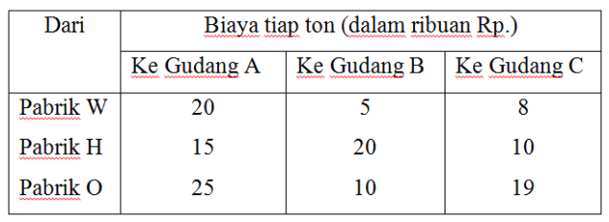
METODE MODI (Lanjut)
Tentukan alokasi hasil produksi dari pabrik – pabrik tersebut ke gudang – gudang penjualan dengan biaya pengangkutan terendah.

Slide 29
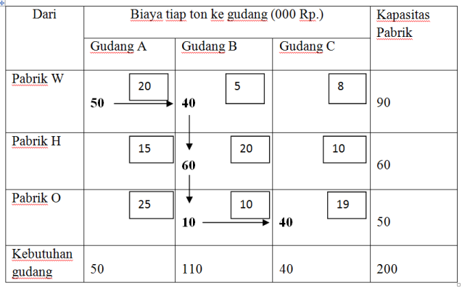
1. Isilah tabel pertama dari sudut kiri atas
Biaya pengangkutan untuk alokasi tahap pertama sebesar = 50 (20) + 40 (5) +60 (20) +10 (10) + 40 (19) = 3260.

Slide 30
2. Menentukan nilai baris dan kolom
- Baris pertama selalu diberi nilai nol
Nilai baris W = Rw = 0
- Nilai baris yang lain dan nilai semua kolom ditentukan berdasarkan persamaan

Slide 31
3. Menghitung indeks perbaikan dan memilih titik
tolak perbaikan.
Indeks perbaikan adalah nilai dari kotak yang kosong.
Memilih titik tolak perubahan:
- Kotak yang mempunyai indeks perbaikan negatif berarti bila diberi alokasi akan mengurangi jumlah biaya pengangkutan. Bila nilainya positif berarti pengisian akan menyebabkan kenaikan biaya pengangkutan
- Kotak yang merupakan titik tolak perubahan adalah kotak yang indeksnya bertanda negatif dan angkanya besar. Dalam contoh ternyata yang memenuhi syarat adalah kotak HA dengan nilai -20.

Slide 32
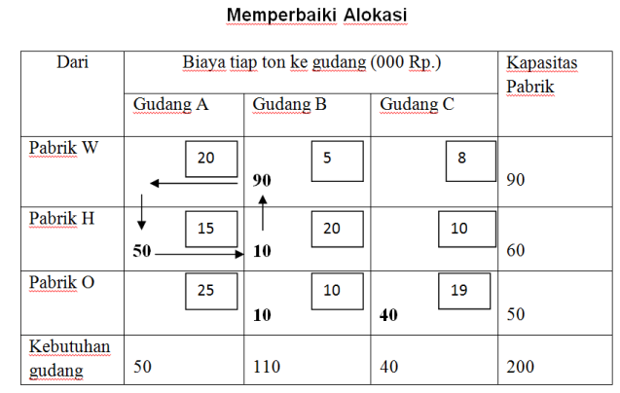
Biaya pengangkutan untuk alokasi tahap kedua sebesar = 90 (5) + 50 (15) + 10 (20) +10 (10) + 40 (19) = 2260

Slide 33
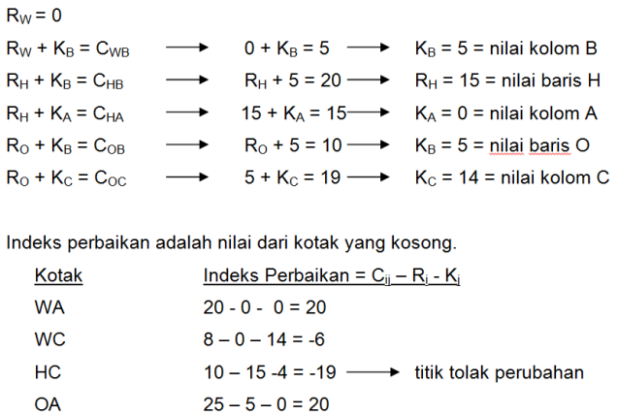
4. Ulangi langkah – langkah tersebut diatas, mulai langkah 2 sampai diperolehnya biaya terendah, yaitu bila sudah tidak ada lagi indeks yang negatif.

Slide 34
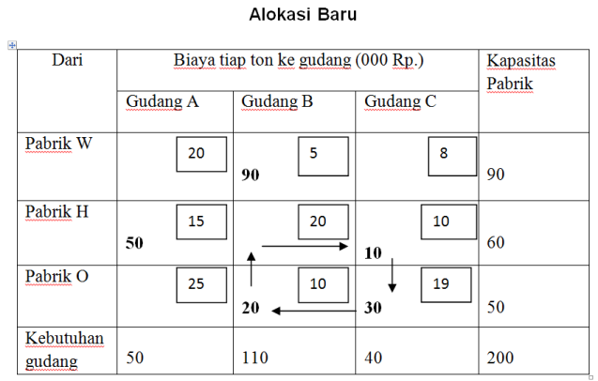
Biaya pengangkutan untuk alokasi tahap ketiga sebesar = 90 (5) + 50 (15) + 10 (10) +20 (10) + 30 (19) = 2070

Slide 35
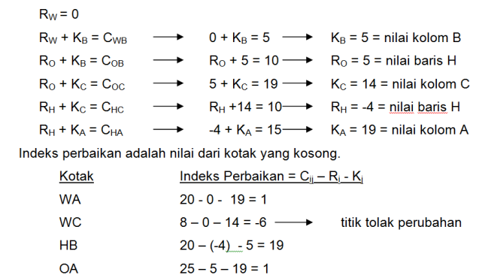

Slide 36
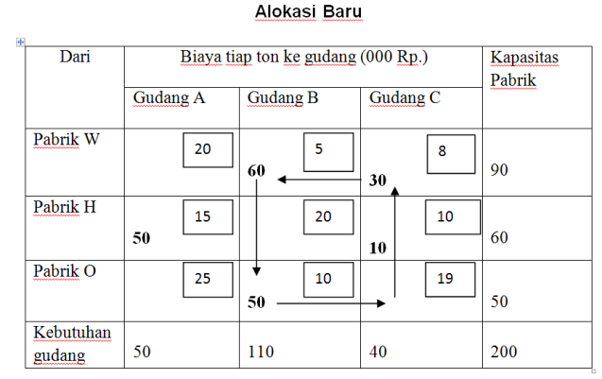
Biaya pengangkutan untuk alokasi tahap keempat sebesar = 60 (5) + 30 (8) + 50 (15) + 10 (10) + 50 (10) = 1890

Slide 37
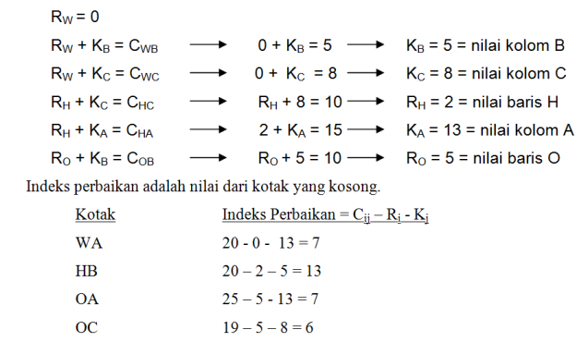
Alokasi tahap keempat merupakan alokasi optimal karena indeks perbaikan pada kotak kosong sudah tidak ada yang bernilai negatif.

Slide 38
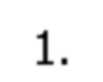
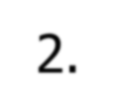
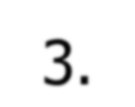
METODE
STONE
STEPPING
Langkah-langkah pemecahan masalah:
1.Penyusunan tabel
2.Prosedur alokasi
alokasi
3.Mengubah
alokasi
secara
trial
and
error

Slide 39
Contoh:
Suatu perusahaan memiliki 3 pabrik yang berada di W, H dan P. Sedangkan produk tersebut akan didistribusikan atau dialokasikan ke 3 gudang penjualan di A,B dan C. Kapasitas pabrik, kebutuhan gudang dan biaya pengangkutan dari
tiap pabrik ke tiap gudang adalah
Tabel 1. Kapasitas Pabrik
sebagai berikut:
Tabel 2. Kebutuhan Gudang A,B dan C
Pabrik
Kapasitas Produksi tiap bulan
Gudang
Kebutuhan tiap bulan
W
90 ton
A
50 ton
H
60 ton
B
110 ton
P
50 ton
C
40 ton
Jumlah
200 ton
Jumlah
200 ton
Tabel 3. Biaya Pengangkutan setiap ton dari Pabrik ke Gudang
Dari
Biaya tiap ton (000)
Ke Gudang
A
Ke Gudang
B
Ke Gudang
C
Pabrik W
20
5
8
Pabrik H
15
20
10
Pabrik P
25
10
19

Slide 40
1.
Menyusun
Tabel
Alokasi
Ke
Dari
Gudang A
Gudang B
Gudang C
Kapasitas
Pabrik
Pabrik W
20
X11
5
8
X13
90
^{X}12
Pabrik H
_{X21} 15
_{X23} 10
60
X₂₂
20
Pabrik P
X₃₁ 25
X₃₃ 19
50
^{X}32
10
Kebutuhan
Gudang
50
110
40
200
X_{ij} = banyaknya alokasi dari sumber i ke tujuan j. Misal dari W ke A
(sumber 1 ke tujuan pertama)
Nilai Xij inilah yang akan dicari

Slide 41
2.
Prosedur Alokasi
Pedoman yang digunakan adalah:
Pedoman Sudut Barat Laut (Northwest corner rule)
Mulai dari sudut X₁₁ dialokasikan sejumlah maksimum produk dengan melihat kapasitas pabrik dan kebutuhan gudang. Setelah itu bila Xij merupakan kotak terakhir yang dipilih dilanjutkan dengan mengalokasikan pada Xi,j+1 bila I mempunyai kapasitas yang tersisa. Bila tidak, alokasikan ke Xi+1,j dan seterusnya hingga semua kebutuhan terpenuhi.
Segi empat yang terisi alokasi biasanya disebut segi empat batu, sedangkan yang kosong disebut segi empat air.
Jumlah rute yang dilalui = (jumlah kolom + jumlah baris) – 1
Contoh di atas, jumlah rute yang dilalui = (3 + 3) – 1 = 5
Solusinya :
Jika jumlah rute kurang dari jumlah rute yang dilalui maka dinamakan dengan degenerate

Slide 42
Tabel Alokasi
Pertama
dengan
Metode Stepping
Stone
Ke
Dari
Gudang A
Gudang B
Gudang C
Kapasitas
Pabrik
Pabrik W
20
5
8
90
50
40
Pabrik H
15
20
10
60
60
Pabrik P
25
10
19
50
10
40
Kebutuhan
Gudang
50
110
40
200
Biaya Pengangkutan untuk Alokasi Tahap pertama=
50 (20) + 40(5) + 60 (20) + 10 (10) + 40 (19) = 3260

Slide 43
3. Mengubah Alokasi secara Trial Error
Langkah-langkahnya:
1.
Pilih kotak/jalur yang tidak digunakan (WC,HA,HC,PA)
untuk dievaluasi
Dengan dimulai dari jalur ini, telusuri jalur dengan jalur
tertutup melewati jalur yang sebenarnya/terpakai
Di jalur yang tidak terpakai, berilah tanda plus (+). Kemudian jalur selanjutnya tanda minus (-) dan seterusnya sesuai dengan jalur yang dikalkulasikan
Hitung Improvement Index dengan menambahkan unit cost sesuai jalur dengan tanda plus atau minus
Ulangi tahap 1-4 untuk tiap jalur kosong yang ada. Jika
dihasilkan nilai sama atau lebih dari nol, maka solusi
optimalnya dapat diketahui. Namun jika ada yang
kurang dari nol maka memungkinkan untuk
meningkatkan hasil sebelumnya dan mengurangi total
biaya transportasi.
2.
3.
4.
5.

Slide 44
Ke
Dari
Gudang A
Gudang B
Gudang C
Kapasitas
Pabrik
Pabrik W
20
5
8
90
50
40⁽⁻⁾
(+)
Pabrik H
15
20
10
60
60
Pabrik P
25
10
19
50
¹⁰ (+)
⁴⁰ (-)
Kebutuhan
Gudang
50
110
40
200
Contoh:
Jalur 1:
+WC-WB+PB-PC =+8-5+10-19 = -6

Slide 45
Ke
Dari
Gudang A
Gudang B
Gudang C
Kapasitas
Pabrik
Pabrik W
(-)
20
(+)
5
8
90
50
40
Pabrik H
15
20
10
60
(+)
₆₀ (-)
Pabrik P
25
10
19
50
10
40
Kebutuhan
Gudang
50
110
40
200
Jalur 2:
+HA – HB + WB – WA = +15 – 20 + 5 – 20 = -20

Slide 46
Ke
Dari
Gudang A
Gudang B
Gudang C
Kapasitas
Pabrik
Pabrik W
(-)
20
(+)
5
8
90
50
40
Pabrik H
15
20
10
60
60
Pabrik P
25
10
19
50
(+)
¹⁰ (-)
40
Kebutuhan
Gudang
50
110
40
200
Jalur 3:
+PA – PB + WB –WA = +25 – 10 + 5 – 20 = 0

Slide 47
Nilai improvement index:
•
•
•
Jalur
Jalur
Jalur
1
2
3
=
=
=
+WC-WB+PB-PC =+8-5+10-19 = -6
+HA – HB + WB – WA = +15–20+5–20 = -20
+PA – PB + WB –WA = +25 – 10 + 5 – 20 = 0
Dengan
adanya nilai improvement index kurang dari nol
(negatif), maka cost saving dapat dilakukan dari (HA).Jika
terdapat lebih dari satu index yang bernilai
diambil nilai index negatif terbesar.
negatif
maka

Slide 48
3.
Mengubah alokasi secara trial error
Tabel Perbaikan
pertama
dengan
trial
error
Ke
Dari
Gudang A
Gudang B
Gudang C
Kapasitas
Pabrik
Pabrik W
20
5
8
90
50 ( - )
(+) 40
Pabrik H
15
20
10
60
(+)
(-) 60
Pabrik P
25
10
19
50
10
40
Kebutuhan
Gudang
50
110
40
200

Slide 49
Ke
Dari
Gudang A
Gudang B
Gudang C
Kapasitas
Pabrik
Pabrik W
(-)
20
(+)
5
8
90
50-50=0
40 +50=90
Pabrik H
15
20
10
60
(+) ₊₅₀
(-)
60-50=10
Pabrik P
25
10
19
50
10
40
Kebutuhan
Gudang
50
110
40
200
Biaya Pengangkutan untuk Alokasi perbaikan
pertama =
90 (5) + 50 (15) + 10 (20) + 10 (10) + 40 (19) = 2260

Slide 50
Perbaikan
2:
Ke
Dari
Gudang A
Gudang B
Gudang C
Kapasitas
Pabrik
Pabrik W
20
₍₋₎
5
8
90
90
+
Pabrik H
₍₋₎
15
(+)
10
20
10
60
50
Pabrik P
25
10
19
50
+
¹⁰ (+)
40
(-)
(-)
Kebutuhan
Gudang
50
110
40
200
Jalur 1=
Jalur 2 =
= +PA – PB + HB
– HA = +25-10+20-15 = 20
= +WC – WB + PB – PC = +8-5+10-19 = -6 → yang dipilih

Slide 51
Jika jalur
1 yang
dipilih
hasil
belum
optimal.
Bukti:
Ke
Dari
Gudang A
Gudang B
Gudang C
Kapasitas
Pabrik
Pabrik W
20
5
8
90
90
Pabrik H
₍₋₎
15
₍₊₎
20
10
60
50-10=40
10+10=20
Pabrik P
25
10
19
50
+ 10
10-10=0
40
Kebutuhan
Gudang
50
110
40
200
Biaya Pengangkutan untuk Alokasi perbaikan kedua
90 (5) + 40 (15) + 20 (20) + 10 (25) + 40 (19) = 2460
=

Slide 52
Perbaikan ketiga – dengan
segi
empat
yang
tidak
berdekatan
yaitu
WC
Tabel Perbaikan
ketiga
Ke
Dari
Gudang A
Gudang B
Gudang C
Kapasitas
Pabrik
Pabrik W
20
5
8
90
90 (-)
(+)
Pabrik H
15
20
10
60
50
10
Pabrik P
25
10
19
(-) 40
50
(+) 10
Kebutuhan
Gudang
50
110
40
200

Slide 53
Perbaikan
dengan
masalah
alokasi
segi
empat
tidak
berdekatan
Ke
Dari
Gudang A
Gudang B
Gudang C
Kapasitas
Pabrik
Pabrik W
20
5
8
90
90-40=50
(+) 40
Pabrik H
15
20
10
60
50
10
Pabrik P
25
10
19
50
10+40=50
40-40=0
Kebutuhan
Gudang
50
110
40
200
Biaya Pengangkutan untuk
Alokasi Tahap Kedua=
50 (5) + 40 (8) + 50 (15) + 10 (20) + 50 (10) = 2020
Apakah ini sudah optimal?
Cek kembali dengan menghitung nilai indexnya

Slide 54
Ke
Dari
Gudang A
Gudang B
Gudang C
Kapasitas
Pabrik
Pabrik W
20
₍₊₎
5
40
8
90
50
(-)
Pabrik H
15
20
10
60
50
¹⁰ (-)
+
Pabrik P
25
10
19
50
50
Kebutuhan
Gudang
50
110
40
200
Index:
+HC-WC+WB-HB = +10-8+5-20 = -13

Slide 55
Tabel Perbaikan:
Ke
Dari
Gudang A
Gudang B
Gudang C
Kapasitas
Pabrik
Pabrik W
20
₍₊₎
5
40-10=
8
90
50+10=
60
30 (-)
Pabrik H
15
(-)
20
10
60
50
10-10=0
+ +10
Pabrik P
25
10
19
50
50
Kebutuhan
Gudang
50
110
40
200

Slide 56
Hasil Perbaikan:
Ke
Dari
Gudang A
Gudang B
Gudang C
Kapasitas
Pabrik
Pabrik W
20
5
8
90
60
30
Pabrik H
15
20
10
60
50
10
Pabrik P
25
10
19
50
50
Kebutuhan
Gudang
50
110
40
200
Total Biaya Transportasi:
60 (5) + 30 (8) + 50 (15) + 10 (10) + 50 (10) =
300 + 240 + 750 + 100 + 500 = 1890 → HASIL SUDAH OPTIMAL

Slide 57
Soal:
Berikut adalah data mengenai biaya transportasi
dari
pabrik
ke
gudang
barang
jadi beserta
kapasitasnya
masing-masing.
Pabrik
(Kapasitas)
Gudang tujuan (Kapasitas)
A (300)
B (200)
C (200)
D (100)
5
4
3
E (300)
8
4
3
F (300)
9
7
5
Tentukan biaya transportasi yang paling minimal
yang dapat dipilih.

